Slide 1
Strutture

Slide 2

Attività
Database
Organizzazione del lavoro
Progettazione del lavoro
Codice
Testing

Slide 3
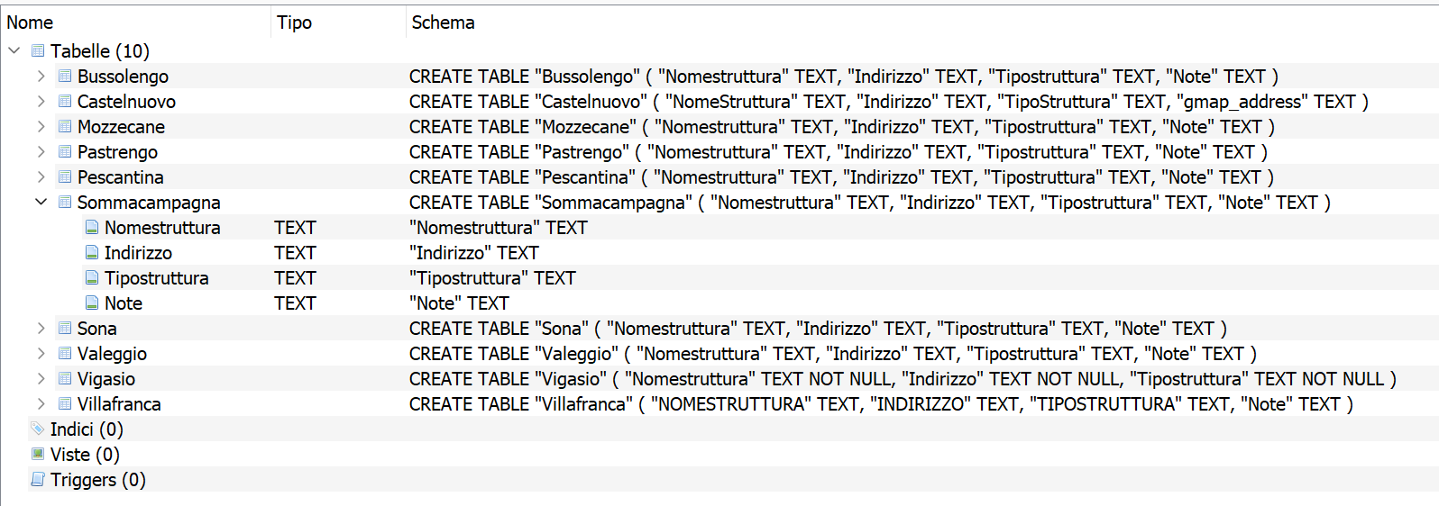
Database
Did you know that elephants can sense storms?
Elephants may be able to detect a thunderstorm from hundreds of miles away, and will head towards it, looking for water.
You can add a little bit more information. But try to not overload your slides with text.

Slide 4

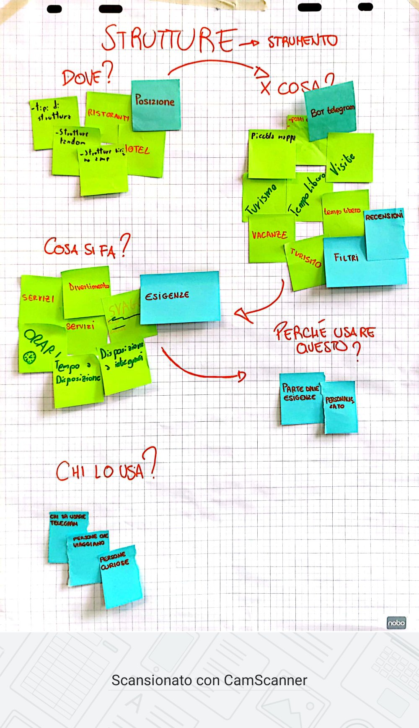
Progettazione e organizzazione del lavoro e delle tempistiche

Slide 5
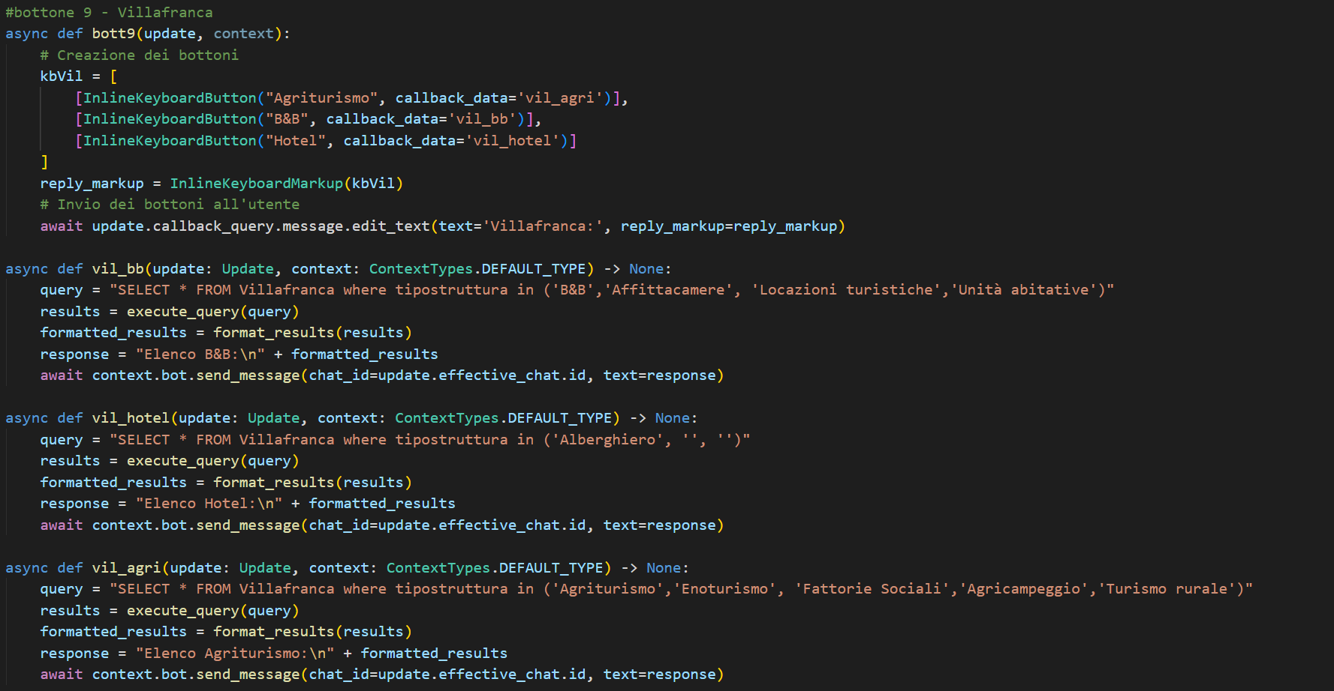

SELEZIONE STRUTTURE DI VILLAFRANCA
This is where you section ends. Duplicate this set of slides as many times you need to go over all your sections.

Slide 6
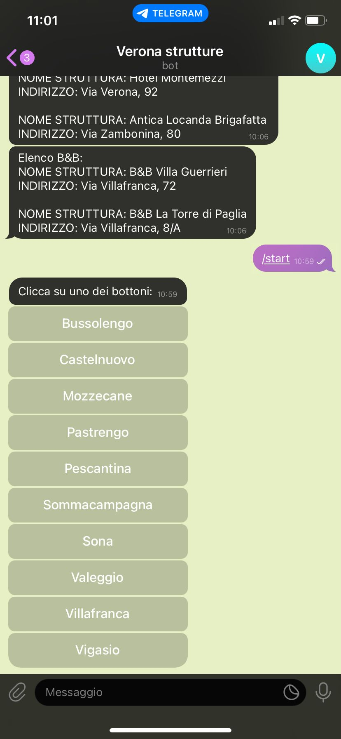
Testing
/start
Elenco dei comuni
@VeronaOvestStrutture_bot

Slide 7
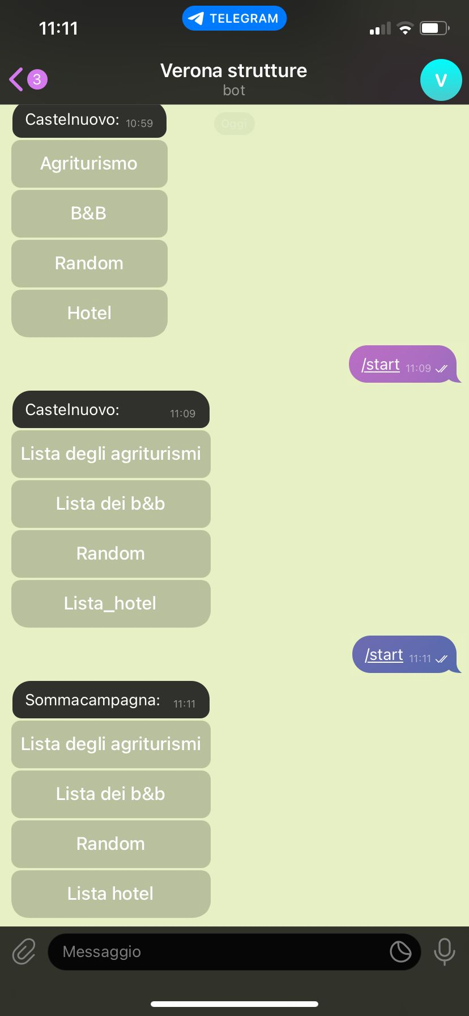
Dopo la scelta del comune elenco delle strutture ricettive da scegliere
@VeronaOvestStrutture_bot

Slide 8

Thank you!

